Slide 1
Witryny i aplikacje internetowe · Rok 1 · Lekcja 14
Grafika i multimedia na stronę
Raster i wektor, kompresja, formaty, przezroczystość, przygotowanie obrazu w GIMP, favicon, sprite i licencje
Technikum · informatyk i programista · kwalifikacja INF.03 · stan wiedzy: październik 2026
Notes:
Lekcja łączy teorię grafiki z praktyką z arkuszy INF.03, w których prawie zawsze jest polecenie przygotowania obrazu. Wszystkie rozmiary plików na slajdach zmierzono na zdjęciu coffee.png z pakietu scikit-image (licencja CC0, autorka Rachel Michetti) zapisanym biblioteką Pillow — w GIMP liczby wyjdą podobne, ale nie identyczne.

Slide 2
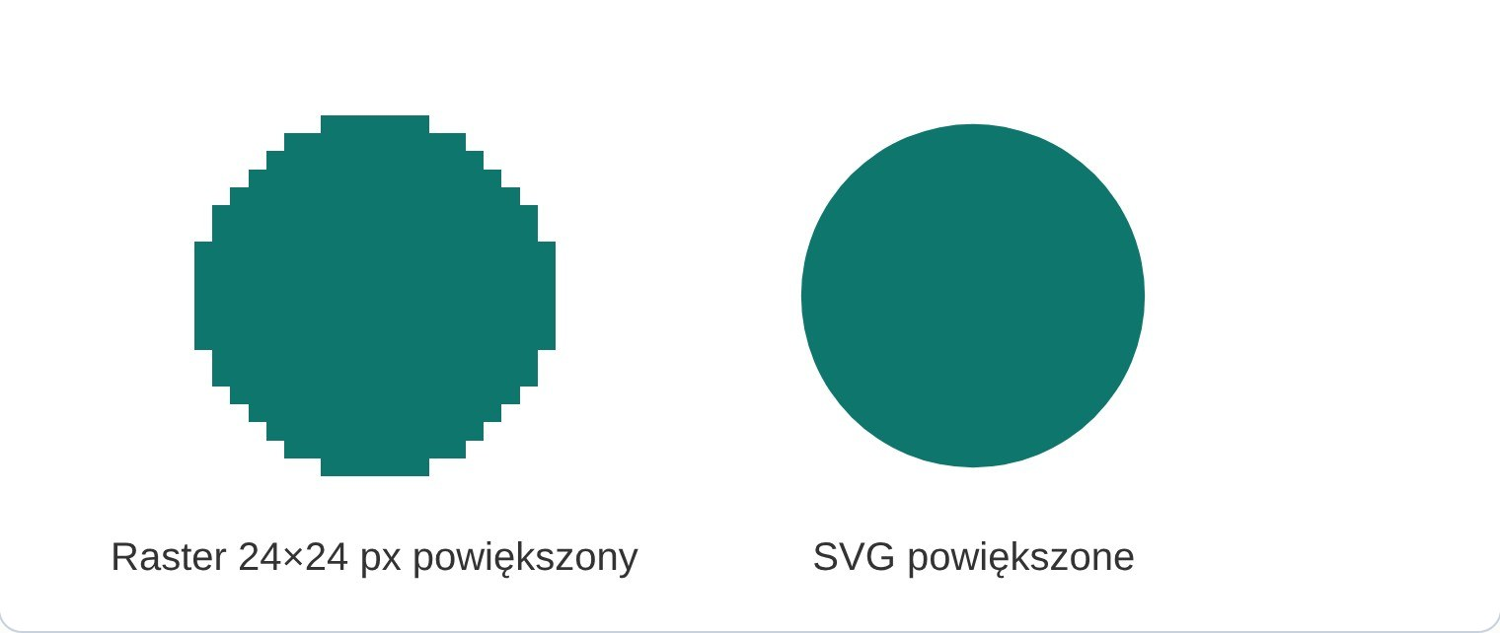
DWA RODZAJE GRAFIKI
Grafika rastrowa i wektorowa
To samo koło powiększone 9 razy
 | Rastrowa | Wektorowa
Zapis | siatka pikseli | kształty i wzory
Skalowanie | traci jakość | bez strat
Pasuje do | zdjęć | ikon, logo, wykresów
Formaty | JPEG, PNG, WebP, AVIF, GIF | SVG (także PDF, AI)
Program | GIMP, Photoshop, Krita | Inkscape, Illustrator, Figma
localhost
Raster po powiększeniu pokazuje piksele, wektor jest przeliczany na nowo i zawsze ostry.
Witryny i aplikacje internetowe · Rok 1 · Lekcja 14 · Grafika na stronę
Notes:
Zapytać klasę: czy zdjęcie można zamienić na wektor? Technicznie tak (wektoryzacja), ale wynik przypomina rysunek, a plik bywa większy. Pokazać, że SVG to tekst — można go otworzyć w VS Code (lekcja 1.06).

Slide 3
LICZYMY
Wymiary, głębia kolorów i rozmiar pliku
6 MB
3 B
16,7 mln
zdjęcie 1920×1080 bez kompresji: 1920 · 1080 · 3 bajty = 6 220 800 B
na piksel w RGB (8 bitów na kanał) · 4 B w RGBA z przezroczystością
kolorów przy 24 bitach: 2²⁴ = 16 777 216
na stronie liczą się wymiary w pikselach, a nie DPI — 72 czy 300 dpi wygląda w przeglądarce tak samo
obraz nie powinien być znacznie większy niż miejsce, w którym go wyświetlamy (z zapasem ×2 dla ekranów o dużej gęstości)
zdjęcie na stronę: zwykle poniżej 200 KiB
Zapamiętaj
Zdjęcie z telefonu 4000×3000 px zmniejszone do 1200×900 ma 15 razy mniej pikseli — strona ładuje się szybciej, a na ekranie wygląda tak samo.
Witryny i aplikacje internetowe · Rok 1 · Lekcja 14 · Grafika na stronę
Notes:
Typowe zadanie z części pisemnej INF.03: ile bajtów zajmuje nieskompresowany obraz o podanych wymiarach i głębi kolorów. Przypomnieć: 1 KiB = 1024 B, 1 kB = 1000 B. DPI ma znaczenie przy druku, nie w przeglądarce.

Slide 4
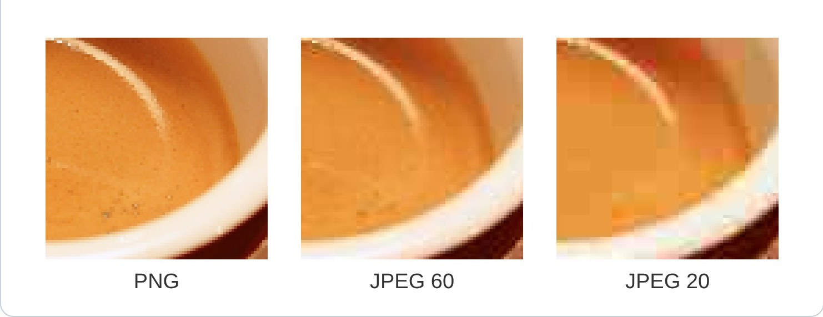
KOMPRESJA
Stratna czy bezstratna — zmierzone
Zapis zdjęcia 600×400 | Kompresja | Rozmiar | Względem surowego
BMP / brak kompresji | — | 703 KiB | 100%
PNG | bezstratna | 431 KiB | 61%
WebP bezstratny | bezstratna | 331 KiB | 47%
JPEG jakość 90 | stratna | 71 KiB | 10%
JPEG jakość 60 | stratna | 31 KiB | 4%
WebP jakość 75 | stratna | 31 KiB | 4%
AVIF jakość 50 | stratna | 17 KiB | 2%
JPEG jakość 20 | stratna | 15 KiB | 2%
Fragment 80×80 px powiększony 2,5×
localhost
bezstratna — po dekompresji dokładnie te same piksele
stratna — usuwa szczegóły mało widoczne dla oka; przy niskiej jakości widać „kwadraty” i smugi
każdy ponowny zapis JPEG pogarsza jakość — edytuj oryginał
Witryny i aplikacje internetowe · Rok 1 · Lekcja 14 · Grafika na stronę
Notes:
Liczby zmierzone na zdjęciu CC0 z pakietu scikit-image (biblioteka Pillow). Warto zwrócić uwagę, że WebP 75 i JPEG 60 mają podobny rozmiar, ale WebP zwykle wygląda lepiej, a AVIF 50 jest jeszcze mniejszy. Na zdjęciach PNG przegrywa wielokrotnie — nadaje się do grafiki z płaskimi kolorami i tekstem.

Slide 5
FORMATY
Który format wybrać
Format | Kompresja | Przezroczystość | Animacja | Typowe użycie
JPEG (.jpg) | stratna | nie | nie | zdjęcia, gdy liczy się zgodność ze wszystkim
PNG | bezstratna | tak (alfa) | nie* | zrzuty ekranu, grafika z tekstem, przezroczyste tła
GIF | bezstratna, 256 kolorów | 1 kolor | tak | dziś głównie stare animacje
WebP | obie | tak | tak | zdjęcia i grafika na stronę — następca JPEG/PNG
AVIF | obie | tak | tak | najmniejsze pliki zdjęć, wolniejsze kodowanie
SVG | wektor (tekst XML) | tak | tak (CSS) | ikony, logo, wykresy, ilustracje
Zapamiętaj
Na egzaminie używaj formatu wskazanego w poleceniu. W projektach: WebP lub AVIF dla zdjęć, SVG dla ikon, PNG gdy potrzebna bezstratna grafika rastrowa.
Witryny i aplikacje internetowe · Rok 1 · Lekcja 14 · Grafika na stronę
Notes:
* Istnieje animowany PNG (APNG), ale rzadko się go używa. WebP i AVIF obsługują wszystkie aktualne przeglądarki. JPEG XL wraca do przeglądarek, ale jego obsługa nie jest jeszcze powszechna — nie stosujemy go jako jedynego formatu.

Slide 6
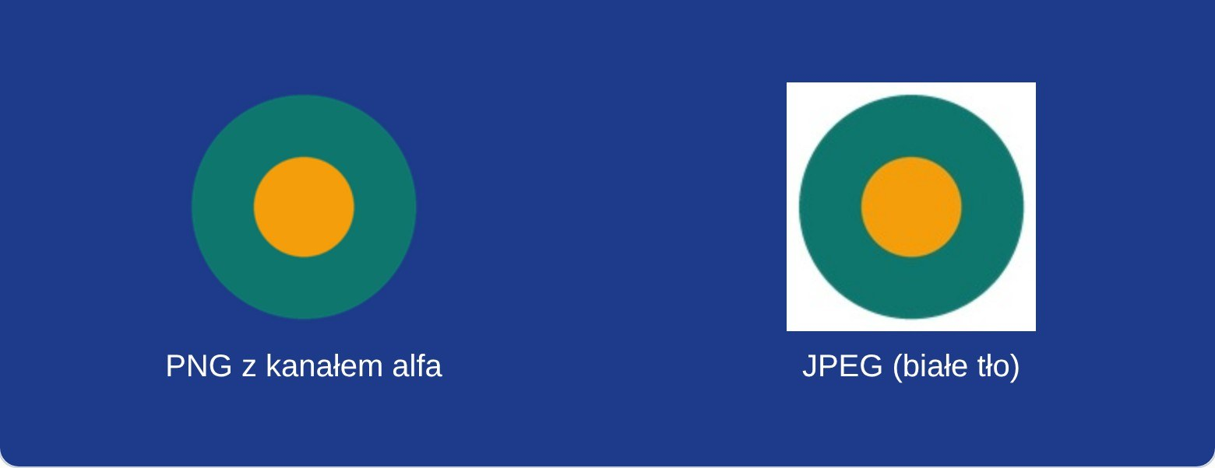
PRZEZROCZYSTOŚĆ
Kanał alfa: czwarta wartość każdego piksela
Ta sama grafika na ciemnym tle strony
RGBA = czerwony, zielony, niebieski + alfa (0 = przezroczysty, 255 = kryjący)
JPEG nie ma kanału alfa — przezroczyste miejsca zapisują się jako kolor tła
przezroczystość zachowują: PNG, WebP, AVIF, SVG (GIF tylko 0/1)
w GIMP: Warstwa → Przezroczystość → Dodaj kanał alfa, potem usuwanie tła
localhost
Witryny i aplikacje internetowe · Rok 1 · Lekcja 14 · Grafika na stronę
Notes:
Częsty błąd na egzaminie: polecenie „tło przezroczyste”, a uczeń eksportuje do JPG — tło wychodzi białe i zadanie nie jest zaliczone. W GIMP szachownica w tle obrazu oznacza przezroczystość.

Slide 7
GIMP 3
Przygotowanie obrazu krok po kroku
1. Otwórz kopię
2. Kadruj
3. Skaluj
4. Popraw
5. Eksportuj
Plik → Otwórz; oryginał zostaw bez zmian
→
narzędzie Kadrowanie (Shift+C), w razie potrzeby stałe proporcje, np. 16:9
→
Obraz → Skaluj obraz…, łańcuch zamknięty = zachowane proporcje
→
Kolory: jasność, kontrast, odcienie szarości; filtry
→
Plik → Wyeksportuj jako… (Shift+Ctrl+E), format z rozszerzenia
Zapis a eksport
Przy eksporcie
Zapisz tworzy plik .xcf (warstwy, do dalszej edycji). Obraz na stronę powstaje tylko przez Wyeksportuj jako.
JPEG / WebP: suwak jakości (75–85 to dobry kompromis), PNG: poziom kompresji nie zmienia jakości.
Witryny i aplikacje internetowe · Rok 1 · Lekcja 14 · Grafika na stronę
Notes:
Aktualna wersja to GIMP 3.2 (marzec 2026); w GIMP 2.10 polecenia są w tych samych menu. Typowe zadanie: „przeskaluj obraz do szerokości 400 px z zachowaniem proporcji i zapisz jako PNG” — uczniowie często zapominają o zamkniętym łańcuchu albo zapisują .xcf zamiast eksportu.

Slide 8
INF.03
Polecenia graficzne z arkuszy
Polecenie w arkuszu | Co zrobić w GIMP
„zmień rozmiar na 800×600 px”, „szerokość 300 px, proporcje zachowane” | Obraz → Skaluj obraz…
„wykadruj tak, aby widoczny był tylko …” | narzędzie Kadrowanie
„tło przezroczyste”, „zapisz w formacie PNG” | kanał alfa, usunięcie tła, eksport do .png
„obróć o 90°”, „odbij w poziomie” | Obraz → Przekształć
„przekształć do odcieni szarości”, „rozjaśnij” | menu Kolory
„nazwij plik baner.jpg” | dokładna nazwa i rozszerzenie przy eksporcie
Uwaga
Sprawdzający ogląda plik wynikowy: jego wymiary, format i nazwę. Po eksporcie otwórz plik ponownie i sprawdź w Obraz → Właściwości obrazu.
Witryny i aplikacje internetowe · Rok 1 · Lekcja 14 · Grafika na stronę
Notes:
Polecenia sformułowano na wzór typowych arkuszy, nie są to cytaty. Zawsze czytamy polecenie do końca — często podany jest jeden wymiar i warunek zachowania proporcji.

Slide 9
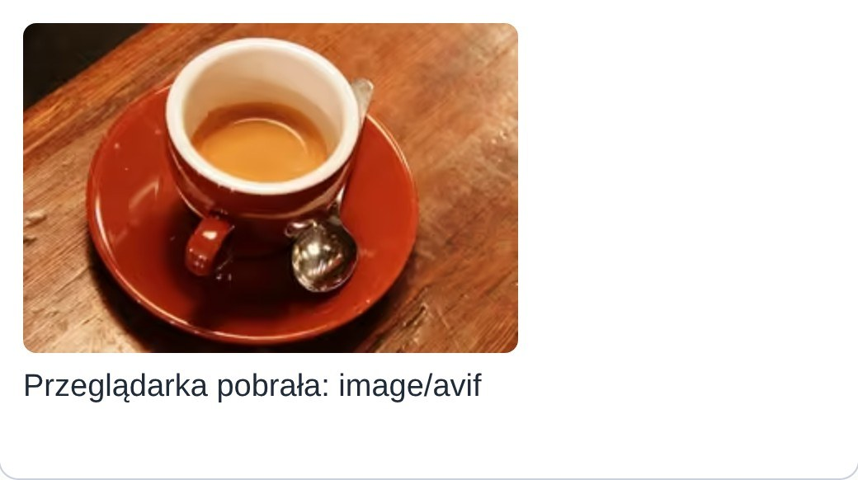
OBRAZ W HTML
Nowoczesny obraz na stronie
Chromium wybrał format AVIF
<picture>
<source srcset="kawa.avif"
localhost
type="image/avif">
<source srcset="kawa.webp"
type="image/webp">
<img src="kawa.jpg"
alt="Filiżanka kawy z pianką"
width="600" height="400"
loading="lazy">
</picture>
width/height rezerwują miejsce — tekst nie „skacze”
loading="lazy" — obraz poniżej ekranu ładuje się przy przewijaniu
alt opisuje treść; grafika ozdobna: alt=""
Witryny i aplikacje internetowe · Rok 1 · Lekcja 14 · Grafika na stronę
Notes:
Przeglądarka sprawdza źródła po kolei i bierze pierwsze, którego typ obsługuje; img jest zapasem dla starych przeglądarek i to on dostaje alt, width i height. srcset z różnymi rozmiarami i sizes omawialiśmy przy RWD (lekcja 1.12). loading=lazy nie dodajemy obrazom widocznym od razu, np. banerowi.

Slide 10
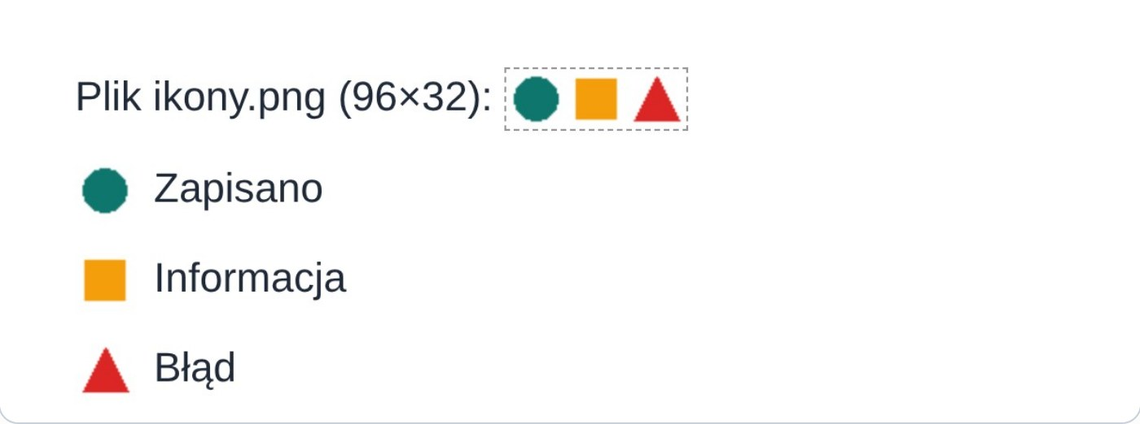
IKONY
Favicon i sprite CSS
Favicon — ikona karty przeglądarki
Wynik w przeglądarce
<!-- w <head> -->
localhost
<link rel="icon" href="/favicon.ico"
sizes="32x32">
<link rel="icon" href="/icon.svg"
type="image/svg+xml">
<link rel="apple-touch-icon"
href="/apple-touch-icon.png">
Sprite — wiele ikon w jednym pliku
apple-touch-icon: PNG 180×180 px
sprite = jedno żądanie zamiast wielu; dziś częściej ikony SVG
.ik { width: 32px; height: 32px;
background: url(ikony.png); }
.info { background-position: -32px 0; }
.blad { background-position: -64px 0; }
Witryny i aplikacje internetowe · Rok 1 · Lekcja 14 · Grafika na stronę
Notes:
Sprite był ważny w czasach HTTP/1.1, gdy każde żądanie było kosztowne; z HTTP/2 i HTTP/3 zysk jest mniejszy, ale technika nadal pojawia się w zadaniach i w grach przeglądarkowych (klatki animacji). Ujemne background-position przesuwa duży obraz w lewo, odsłaniając kolejne ikony.

Slide 11
PRAWO
Czy mogę użyć tego zdjęcia?
Licencja | Co wolno | Warunek
CC0 / domena publiczna | wszystko, także komercyjnie | brak (podanie autora mile widziane)
CC BY | kopiować, zmieniać, komercyjnie | podaj autora, źródło i licencję
CC BY-SA | jak BY | przeróbkę udostępnij na tej samej licencji
CC BY-NC | jak BY, ale bez celów komercyjnych | nie na stronę firmy
CC BY-ND | kopiować bez zmian | nie wolno przerabiać (kadrować, montować)
licencje banków zdjęć | zwykle użycie bez podpisu | przeczytaj zakazy (np. sprzedaż bez zmian)
Wzór podpisu: „Kawa”, Rachel Michetti, scikit-image, CC0 — tytuł, autor, źródło, licencja. Osoba na zdjęciu: potrzebna jej zgoda na publikację wizerunku.
Zapamiętaj
Znalezione w wyszukiwarce ≠ do wolnego użytku. Brak informacji o licencji oznacza, że wszystkie prawa są zastrzeżone.
Witryny i aplikacje internetowe · Rok 1 · Lekcja 14 · Grafika na stronę
Notes:
W Polsce reguluje to ustawa o prawie autorskim i prawach pokrewnych; rozpowszechnianie wizerunku wymaga co do zasady zgody osoby (art. 81). Banki: Unsplash, Pexels, Pixabay mają własne licencje (nie CC) — warto przeczytać je z uczniami. Grafiki z arkuszy egzaminacyjnych wolno używać tylko do rozwiązywania zadań.

Slide 12
DO ZROBIENIA
Ćwiczenia
1
Oblicz rozmiar nieskompresowanego obrazu 1280×720 w RGB i RGBA (w bajtach i MiB).
2
Wyeksportuj to samo zdjęcie do JPEG (jakość 90 i 50), PNG i WebP; zestaw rozmiary w tabeli.
3
W GIMP wykadruj zdjęcie do proporcji 16:9, przeskaluj do szerokości 1200 px i wyeksportuj jako baner.webp.
4
Przygotuj ikonę z przezroczystym tłem (PNG 180×180) i dodaj ją jako favicon i apple-touch-icon.
5
Znajdź trzy zdjęcia na licencji CC BY lub CC0 i przygotuj poprawne podpisy (tytuł, autor, źródło, licencja).
Witryny i aplikacje internetowe · Rok 1 · Lekcja 14 · Grafika na stronę
Notes:
Ćw. 1: 1280·720·3 = 2 764 800 B ≈ 2,64 MiB; RGBA: 3 686 400 B ≈ 3,52 MiB.

Slide 13
SPRAWDŹ SIĘ
Pytania na koniec lekcji
1
Czym różni się grafika rastrowa od wektorowej? Podaj po dwa formaty.
2
Który format wybierzesz dla zdjęcia, a który dla logo z przezroczystym tłem?
3
Na czym polega kompresja stratna i dlaczego nie zapisujemy JPEG wielokrotnie?
4
Czym różni się w GIMP „Zapisz” od „Wyeksportuj jako”?
5
Co oznaczają skróty BY, SA, NC i ND w licencjach Creative Commons?
Źródła: MDN (Image file type and format guide, <picture>), dokumentacja GIMP, creativecommons.org, ustawa o prawie autorskim, arkusze CKE INF.03
Notes:
Odpowiedź 5: BY — uznanie autorstwa, SA — na tych samych warunkach, NC — użycie niekomercyjne, ND — bez utworów zależnych.

